Slide 1
Take a Look (떼껄룩)
빅데이터 기반 인공지능 분석을 통한
맞춤형 영화 추천 서비스
발표자-한 동 교
2019.06.18
Notes:
http://minheeblog.tistory.com/category/PPT

Slide 2
CONTENTS
01 02 03 04
팀 소개
서론
개발환경
개발일정
05 06 07
진행중결과물
앞으로의 방향
Q&A
Notes:
http://minheeblog.tistory.com/category/PPT

Slide 3

팀소개
Take A Look
1-1
송지영 지도교수님
한국폴리텍대학 안성캠퍼스
스마트소프트웨어과
팀원 한동교, 김준혁
한국폴리텍대학 안성캠퍼스
스마트소프트웨어과
Front-end-tier
팀장 이병규
한국폴리텍대학 안성캠퍼스
스마트소프트웨어과
Back-end-tier
Notes:
http://minheeblog.tistory.com/category/PPT

Slide 4



서론
Take A Look
2-1
영화 리뷰 수
7,000 건
3,000 건
Notes:
http://minheeblog.tistory.com/category/PPT

Slide 5






개발환경
Take A Look
3-1
Review
Notes:
http://minheeblog.tistory.com/category/PPT

Slide 6
개발일정
Take A Look
4-1
구 분 | 추 진 내 용 | 추 진 일 정
 |  | 3월 | 4월 | 5월 | 6월 | 7월 | 8월 | 9월 | 10월
계 획 | 팀 빌딩, 계획수립 예상되는 비숙달 S/W 에 대한 숙달
분 석 | 각 S/W (DB,Python 등) 별 연동시 발생될 구조적, S/W적 문제 확인 각종 빅데이터 연동시 출처처의 Licence 확인 제공 DB(IMDB) 분석, DB 정리작업
설 계 | 직접적인 Python, DB, Android Studio 의 입출력 설계
 | 구현 기능별 클래스, 분류 설계 전체적인 흐름에 대한 도식화, 정리작업
개 발 | 각 분업화에 의한 개발작업 및 실제 연동과정을 거치는 작업
 | 완성 S/W의 부하, 최적화 작업
테스트 | S/W 입력값, 출력값 체크
오프라인 미팅계획 | 멘토 상호간은 상시 가능, 멘티님과의 오프라인 미팅계획은 미정
Notes:
http://minheeblog.tistory.com/category/PPT

Slide 7
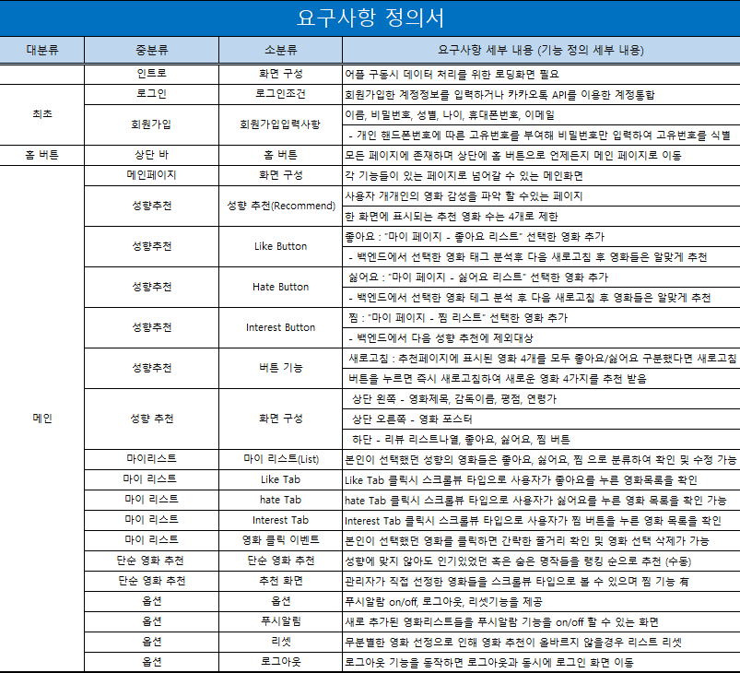
진행중 결과물
Take A Look
5-1
ㅇ
프론트엔드 요구사항 정의서
Notes:
http://minheeblog.tistory.com/category/PPT

Slide 8
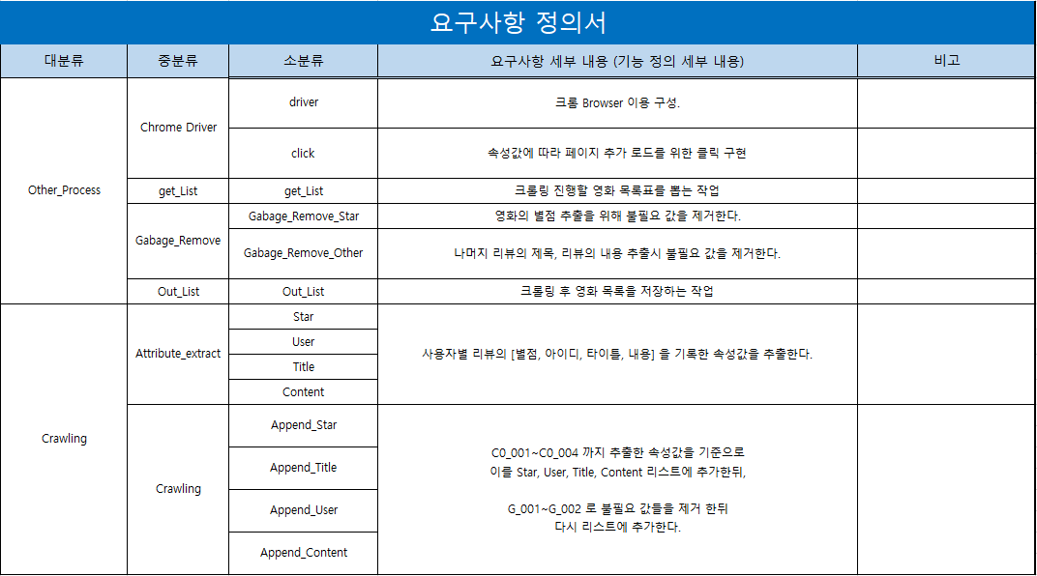
진행중 결과물
Take A Look
5-2
ㅇ
백엔드 요구사항 정의서
Notes:
http://minheeblog.tistory.com/category/PPT

Slide 9
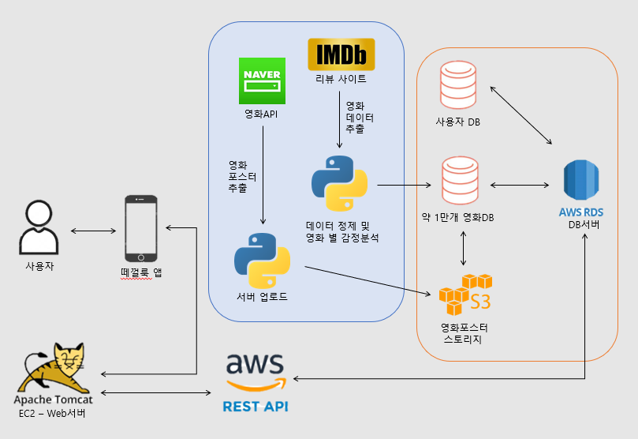
진행중 결과물
Take A Look
5-3
시스템구성도
Notes:
http://minheeblog.tistory.com/category/PPT

Slide 10
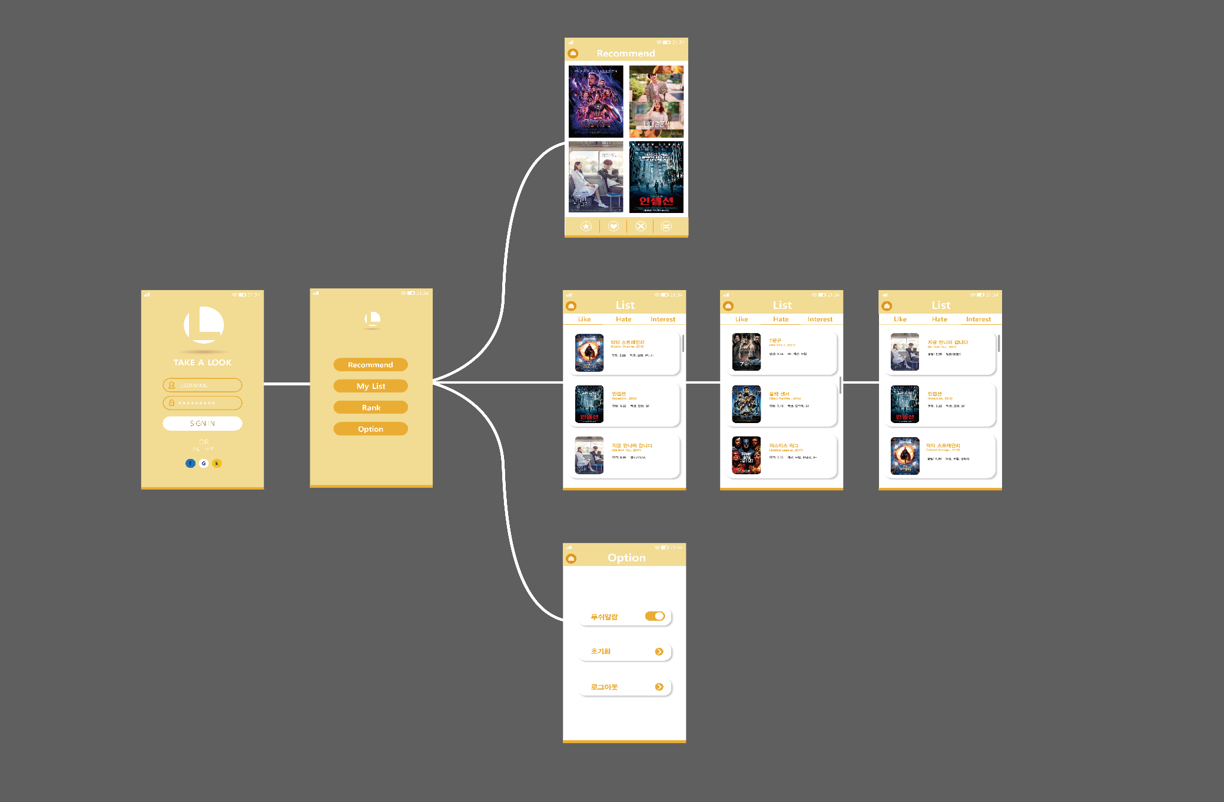
진행중 결과물
Take A Look
5-4
스토리보드
Notes:
http://minheeblog.tistory.com/category/PPT

Slide 11
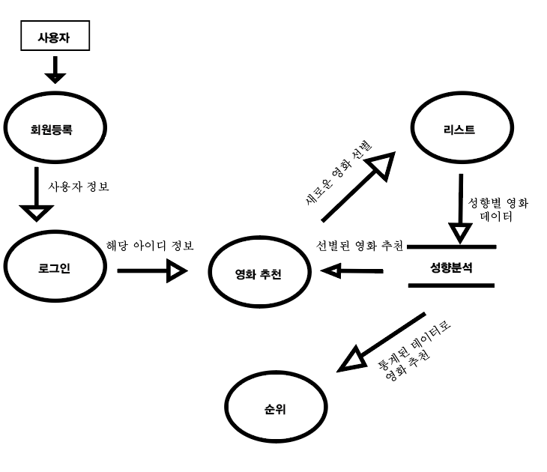
진행중 결과물
Take A Look
5-5
프론트엔드 Flowchat
Notes:
http://minheeblog.tistory.com/category/PPT

Slide 12
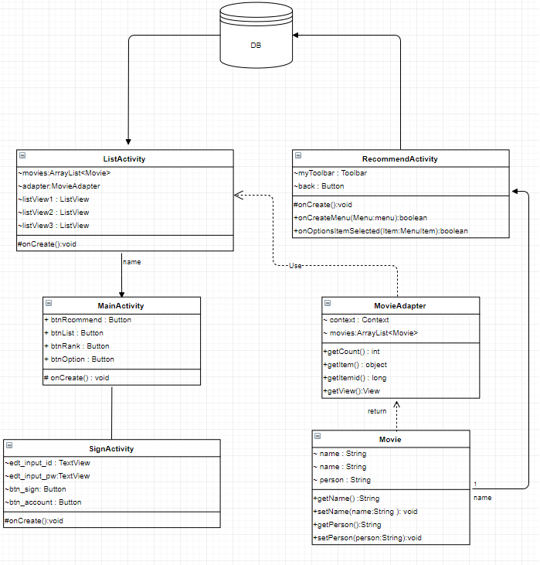
진행중 결과물
Take A Look
5-6
프론트엔드 클래스다이어그램
Notes:
http://minheeblog.tistory.com/category/PPT

Slide 13
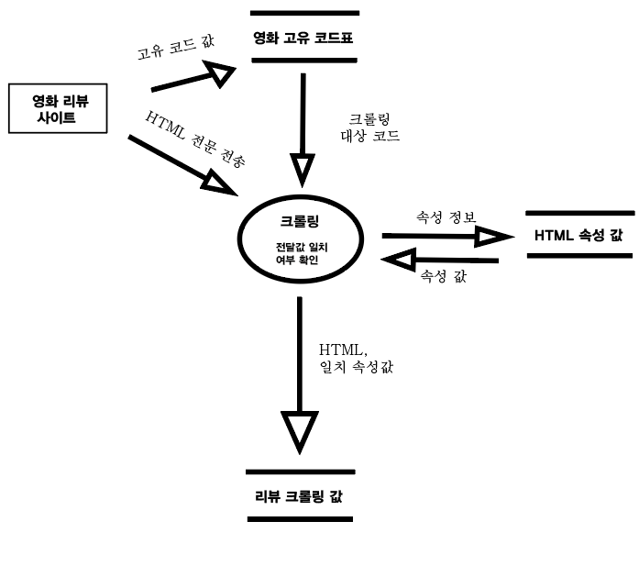
진행중 결과물
Take A Look
5-7
웹크롤링 Flowchat
Notes:
http://minheeblog.tistory.com/category/PPT

Slide 14
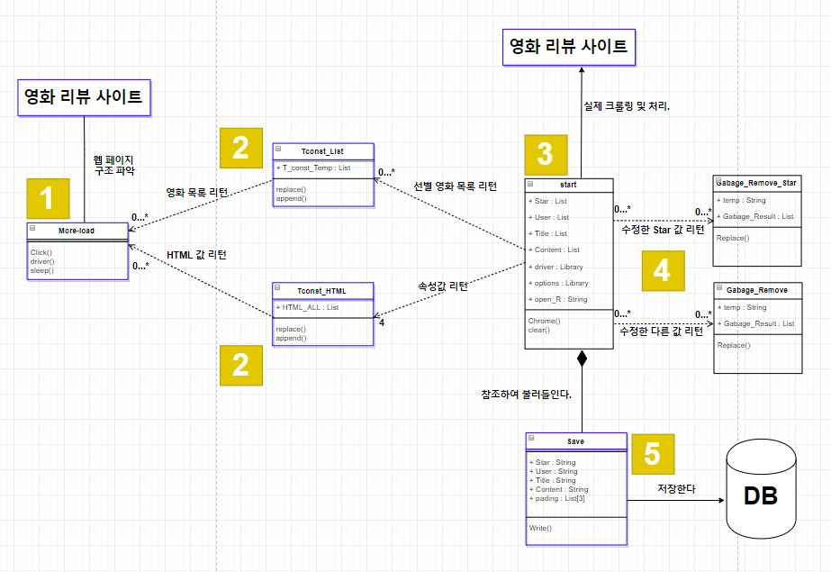
진행중 결과물
Take A Look
5-8
웹크롤링 클래스다이어그램
Notes:
http://minheeblog.tistory.com/category/PPT

Slide 15
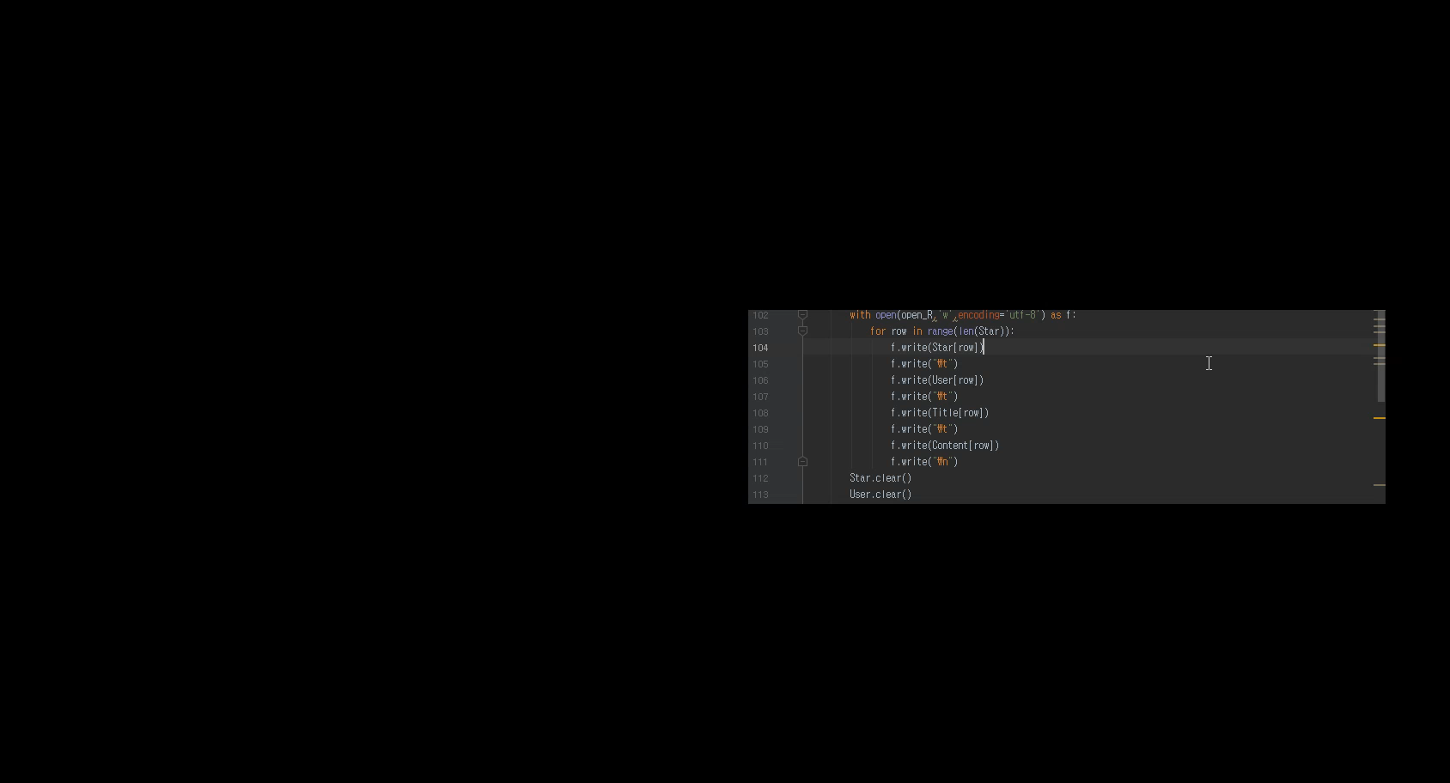
진행중 결과물
Take A Look
5-9
ㅇ
웹크롤링 데이터 추출과정
Notes:
http://minheeblog.tistory.com/category/PPT

Slide 16
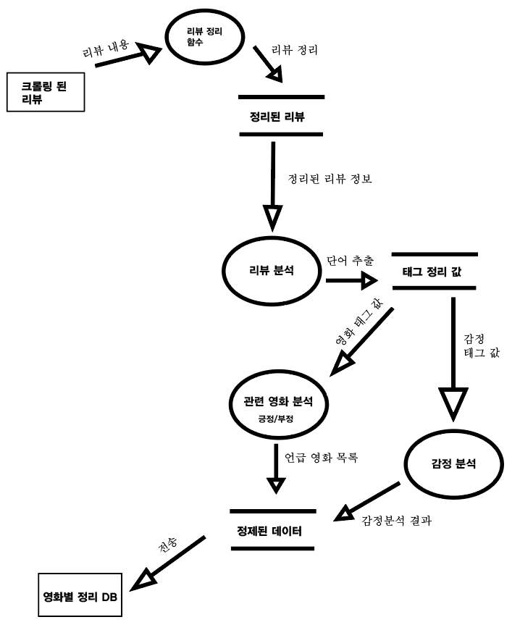
진행중 결과물
Take A Look
5-10
감정분석 Flowchat
Notes:
http://minheeblog.tistory.com/category/PPT

Slide 17
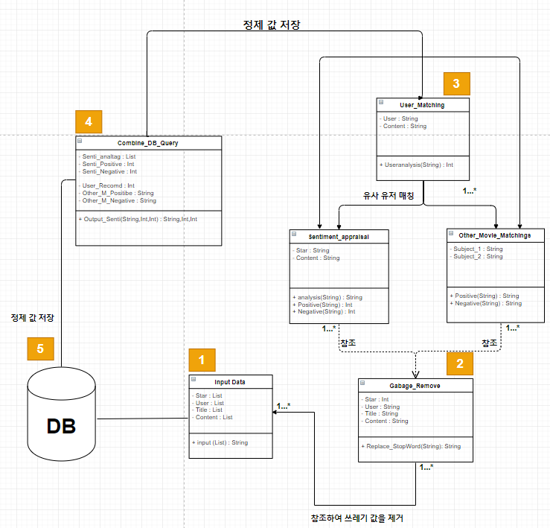
진행중 결과물
Take A Look
5-11
감정분석 클래스다이어그램
Notes:
http://minheeblog.tistory.com/category/PPT

Slide 18
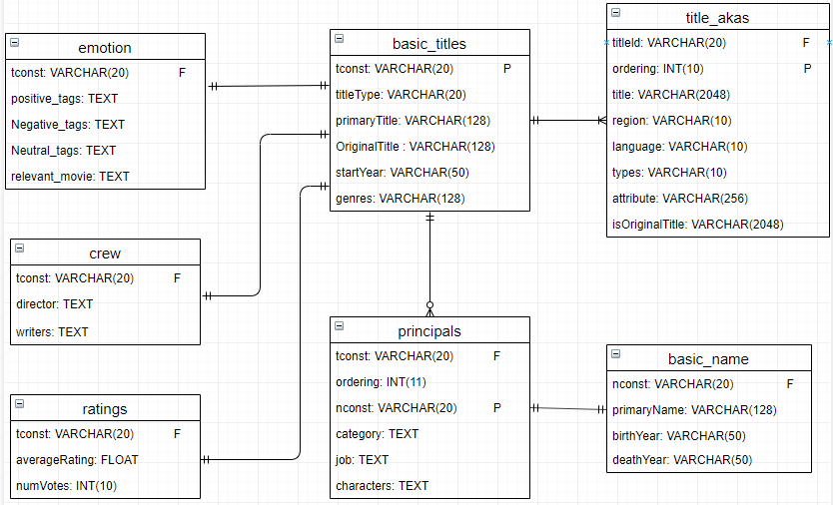
진행중 결과물
Take A Look
5-12
ㅇ
물리적 ERD
Notes:
http://minheeblog.tistory.com/category/PPT

Slide 19
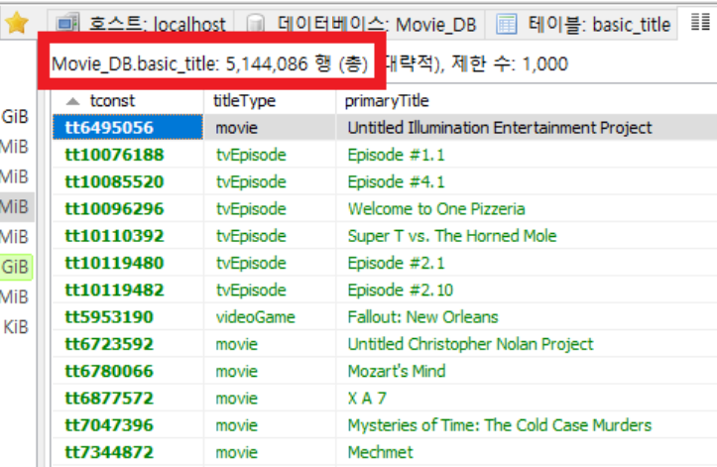
진행중 결과물
Take A Look
5-13
Notes:
http://minheeblog.tistory.com/category/PPT

Slide 20
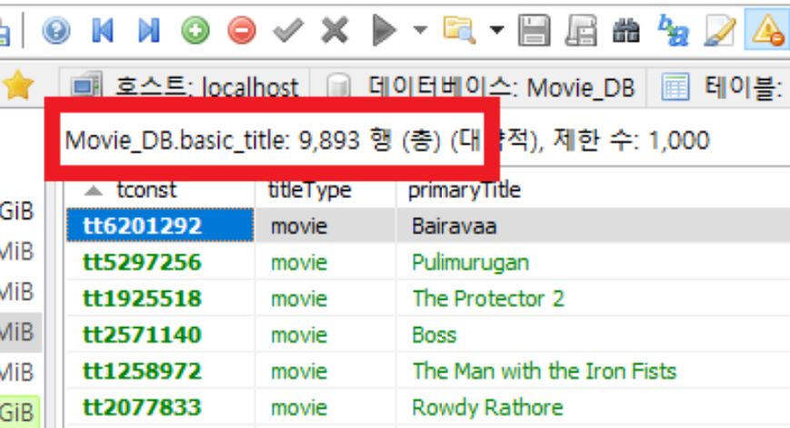
진행중 결과물
Take A Look
5-14
Notes:
http://minheeblog.tistory.com/category/PPT

Slide 21
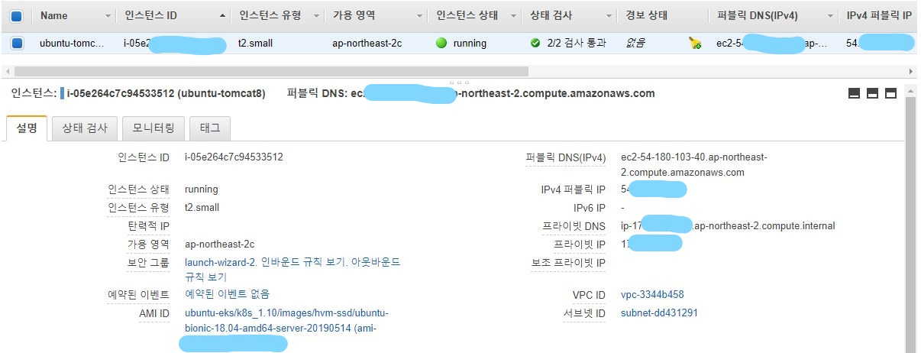
진행중 결과물
Take A Look
5-15
Notes:
http://minheeblog.tistory.com/category/PPT

Slide 22
앞으로의 방향
Take A Look
6-1
ㅇ
구 분 | 추 진 내 용 | 추 진 일 정
 |  | 3월 | 4월 | 5월 | 6월 | 7월 | 8월 | 9월 | 10월
계 획 | 팀 빌딩, 계획수립 예상되는 비숙달 S/W 에 대한 숙달
분 석 | 각 S/W (DB,Python 등) 별 연동시 발생될 구조적, S/W적 문제 확인 각종 빅데이터 연동시 출처처의 Licence 확인 제공 DB(IMDB) 분석, DB 정리작업
설 계 | 직접적인 Python, DB, Android Studio 의 입출력 설계
 | 구현 기능별 클래스, 분류 설계 전체적인 흐름에 대한 도식화, 정리작업
개 발 | 각 분업화에 의한 개발작업 및 실제 연동과정을 거치는 작업
 | 완성 S/W의 부하, 최적화 작업
테스트 | S/W 입력값, 출력값 체크
오프라인 미팅계획 | 멘토 상호간은 상시 가능, 멘티님과의 오프라인 미팅계획은 미정
Notes:
http://minheeblog.tistory.com/category/PPT

Slide 23
Take A Look
Q&A
Notes:
http://minheeblog.tistory.com/category/PPT

Slide 24
Take A Look
THANK
YOU
Notes:
http://minheeblog.tistory.com/category/PPT

